Slide 1


ΗΥ215 - Εφαρμοσμένα Μαθηματικά για Μηχανικούς
Διαλεξη 4^{η}
Σήματα και Συστήματα
Η διάλεξη αυτή περιέχει 3 Ε.ΒΑ.
Ε.ΒΑ

Slide 2
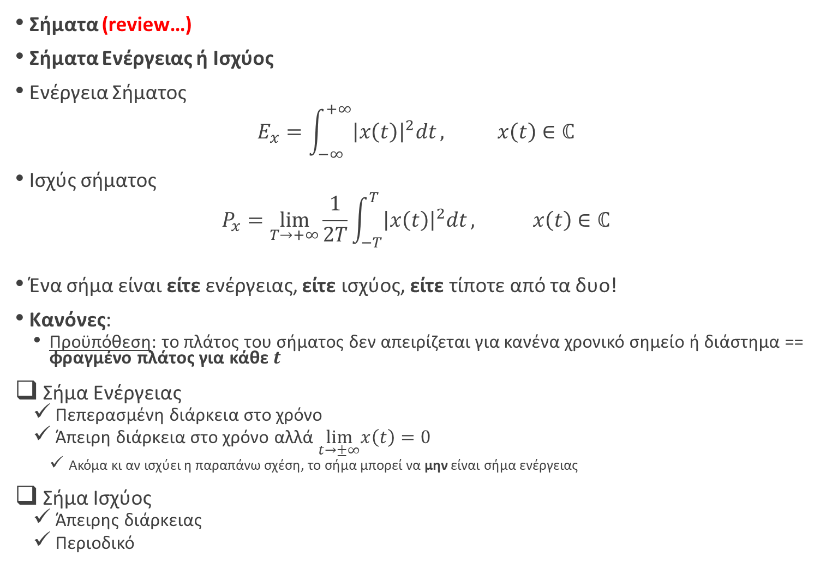
Εφαρμοσμένα Μαθηματικά για Μηχανικούς
HY215 - Εφαρμοσμένα Μαθηματικά για Μηχανικούς Πανεπιστήμιο Κρήτης, Τμήμα Επιστήμης Υπολογιστών
Σήματα (review…)
Σήματα Ενέργειας ή Ισχύος
Ενέργεια Σήματος
$$E_{x}=\int_{−∞}^{+∞}{{\left|x\left(t\right)\right|}^{2}dt}, x\left(t\right)∈ℂ$$
Ισχύς σήματος
$$P_{x}=\lim_{T→+∞}\frac{1}{2T}\int_{−T}^{T}{{\left|x\left(t\right)\right|}^{2}dt}, x\left(t\right)∈ℂ$$
Ένα σήμα είναι είτε ενέργειας, είτε ισχύος, είτε τίποτε από τα δυο!
Κανόνες:
  Προϋπόθεση: το πλάτος του σήματος δεν απειρίζεται για κανένα χρονικό σημείο ή διάστημα == φραγμένο πλάτος για κάθε $t$
Σήμα Ενέργειας
  Πεπερασμένη διάρκεια στο χρόνο
  Άπειρη διάρκεια στο χρόνο αλλά $\lim_{t→±∞}x\left(t\right)=0$
    Ακόμα κι αν ισχύει η παραπάνω σχέση, το σήμα μπορεί να μην είναι σήμα ενέργειας
Σήμα Ισχύος
  Άπειρης διάρκειας
  Περιοδικό

Slide 3
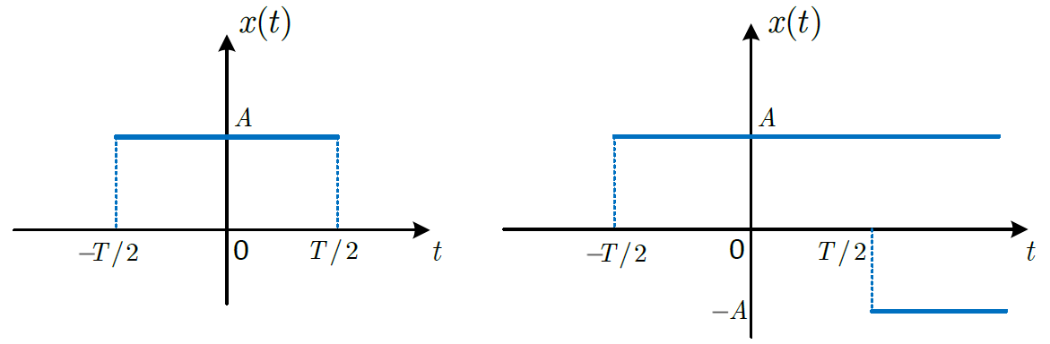
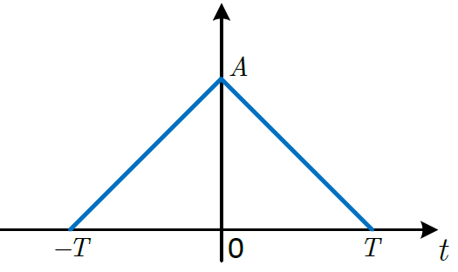
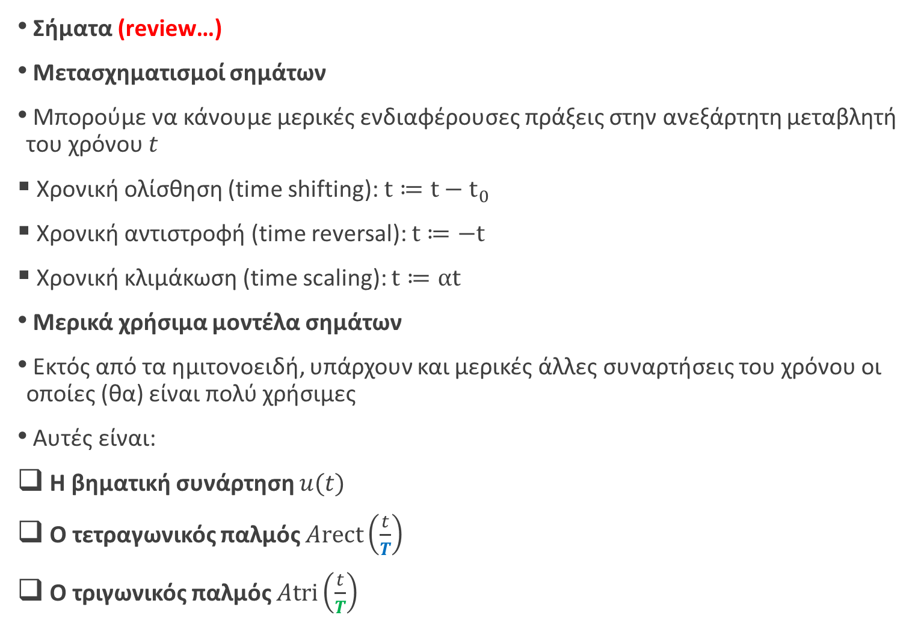
Εφαρμοσμένα Μαθηματικά για Μηχανικούς
HY215 - Εφαρμοσμένα Μαθηματικά για Μηχανικούς Πανεπιστήμιο Κρήτης, Τμήμα Επιστήμης Υπολογιστών
Σήματα (review…)
Μετασχηματισμοί σημάτων
Μπορούμε να κάνουμε μερικές ενδιαφέρουσες πράξεις στην ανεξάρτητη μεταβλητή
του χρόνου $t$
Χρονική ολίσθηση (time shifting): $t≔t−t_{0}$
Χρονική αντιστροφή (time reversal): $t≔−t$
Χρονική κλιμάκωση (time scaling): $t≔αt$
Μερικά χρήσιμα μοντέλα σημάτων
Εκτός από τα ημιτονοειδή, υπάρχουν και μερικές άλλες συναρτήσεις του χρόνου οι οποίες (θα) είναι πολύ χρήσιμες
Αυτές είναι:
Η βηματική συνάρτηση $u(t)$
Ο τετραγωνικός παλμός $Arect\left(\frac{t}{T}\right)$
Ο τριγωνικός παλμός $Atri\left(\frac{t}{T}\right)$

Slide 4
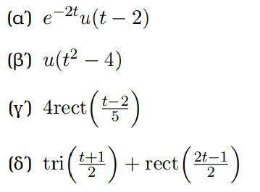
Εφαρμοσμένα Μαθηματικά για Μηχανικούς
HY215 - Εφαρμοσμένα Μαθηματικά για Μηχανικούς Πανεπιστήμιο Κρήτης, Τμήμα Επιστήμης Υπολογιστών
Σήματα
Παράδειγμα:
Σχεδιάστε τα σήματα:
Ε.ΒΑ₂
Ε.ΒΑ₁

Slide 5
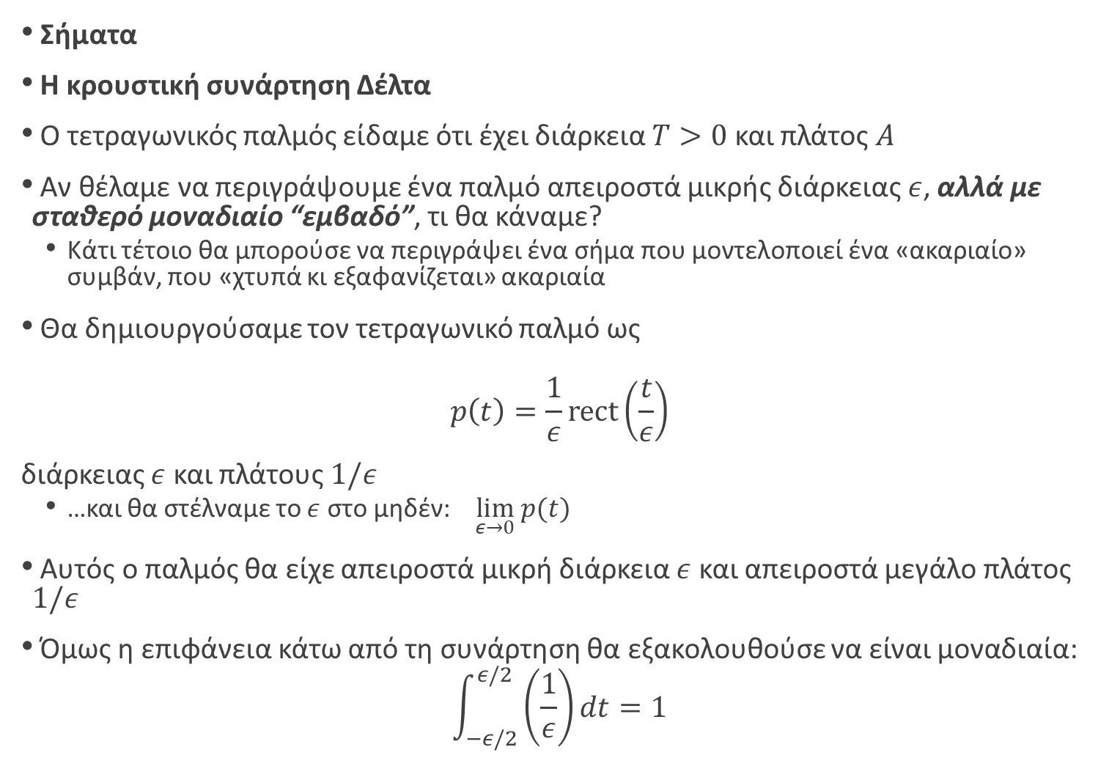
Εφαρμοσμένα Μαθηματικά για Μηχανικούς
HY215 - Εφαρμοσμένα Μαθηματικά για Μηχανικούς Πανεπιστήμιο Κρήτης, Τμήμα Επιστήμης Υπολογιστών
Σήματα
Η κρουστική συνάρτηση Δέλτα
Ο τετραγωνικός παλμός είδαμε ότι έχει διάρκεια $T>0$ και πλάτος $Α$
Αν θέλαμε να περιγράψουμε ένα παλμό απειροστά μικρής διάρκειας $ε$, αλλά με σταθερό μοναδιαίο “εμβαδό”, τι θα κάναμε?
  Κάτι τέτοιο θα μπορούσε να περιγράψει ένα σήμα που μοντελοποιεί ένα «ακαριαίο» συμβάν, που «χτυπά κι εξαφανίζεται» ακαριαία
Θα δημιουργούσαμε τον τετραγωνικό παλμό ως
$$p\left(t\right)=\frac{1}{ε}rect\left(\frac{t}{ε}\right)$$
διάρκειας $ε$ και πλάτους $1/ε$
  …και θα στέλναμε το $ε$ στο μηδέν: $\lim_{ε→0} p(t)⁡$
Αυτός ο παλμός θα είχε απειροστά μικρή διάρκεια $ε$ και απειροστά μεγάλο πλάτος $1/ε$
Όμως η επιφάνεια κάτω από τη συνάρτηση θα εξακολουθούσε να είναι μοναδιαία:
$$\int_{−ε/2}^{ε/2}{\left(\frac{1}{ε}\right)dt}=1$$

Slide 6
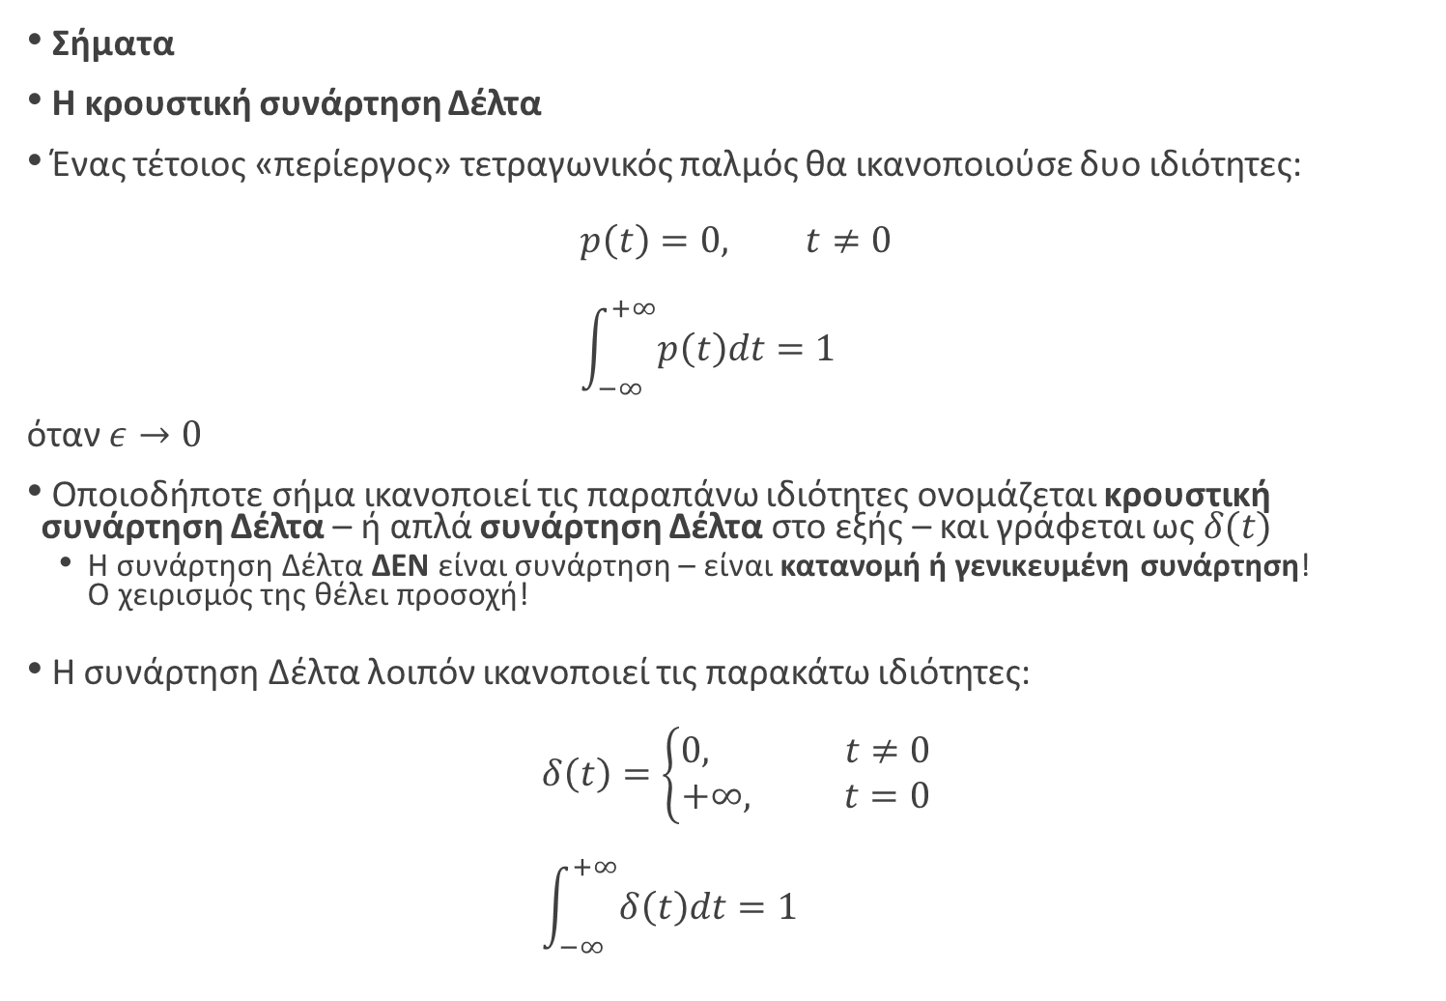
Εφαρμοσμένα Μαθηματικά για Μηχανικούς
HY215 - Εφαρμοσμένα Μαθηματικά για Μηχανικούς Πανεπιστήμιο Κρήτης, Τμήμα Επιστήμης Υπολογιστών
Σήματα
Η κρουστική συνάρτηση Δέλτα
Ένας τέτοιος «περίεργος» τετραγωνικός παλμός θα ικανοποιούσε δυο ιδιότητες:
$$p\left(t\right)=0, t≠0 \\ \int_{−∞}^{+∞}{p\left(t\right)dt=1}$$
όταν $ε→0$
Οποιοδήποτε σήμα ικανοποιεί τις παραπάνω ιδιότητες ονομάζεται κρουστική συνάρτηση Δέλτα – ή απλά συνάρτηση Δέλτα στο εξής – και γράφεται ως $δ(t)$
  Η συνάρτηση Δέλτα ΔΕΝ είναι συνάρτηση – είναι κατανομή ή γενικευμένη συνάρτηση!
  Ο χειρισμός της θέλει προσοχή!
Η συνάρτηση Δέλτα λοιπόν ικανοποιεί τις παρακάτω ιδιότητες:
$$δ\left(t\right)=\left\{\begin{matrix}0, t≠0 \\ +∞, t=0\end{matrix}\right. \\ \int_{−∞}^{+∞}{δ\left(t\right)dt=1}$$

Slide 7
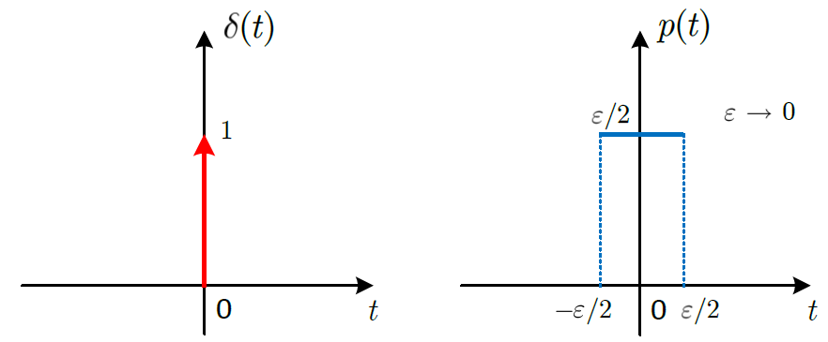
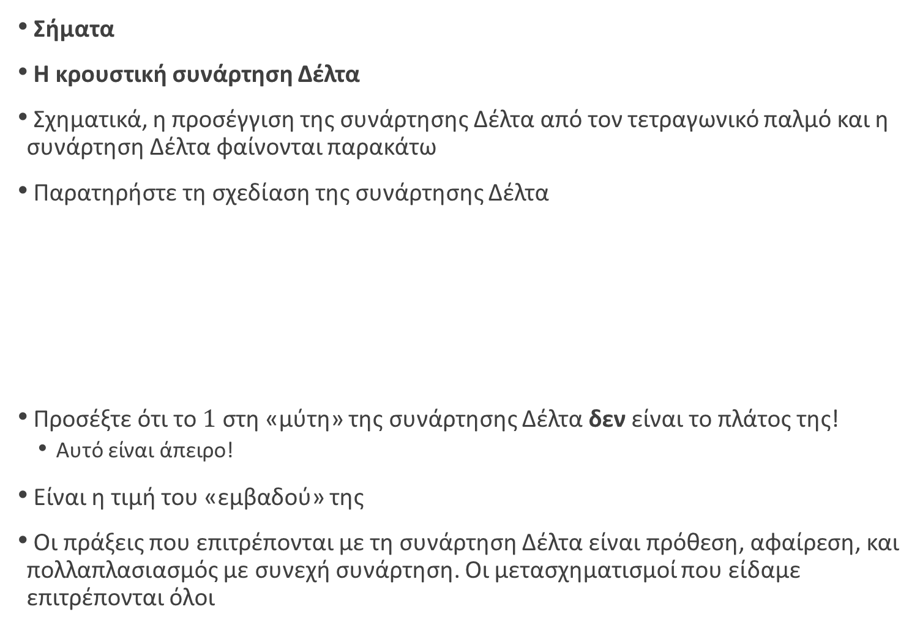

Εφαρμοσμένα Μαθηματικά για Μηχανικούς
HY215 - Εφαρμοσμένα Μαθηματικά για Μηχανικούς Πανεπιστήμιο Κρήτης, Τμήμα Επιστήμης Υπολογιστών
Σήματα
Η κρουστική συνάρτηση Δέλτα
Σχηματικά, η προσέγγιση της συνάρτησης Δέλτα από τον τετραγωνικό παλμό και η συνάρτηση Δέλτα φαίνονται παρακάτω
Παρατηρήστε τη σχεδίαση της συνάρτησης Δέλτα
Προσέξτε ότι το $1$ στη «μύτη» της συνάρτησης Δέλτα δεν είναι το πλάτος της!
  Αυτό είναι άπειρο!
Είναι η τιμή του «εμβαδού» της
Οι πράξεις που επιτρέπονται με τη συνάρτηση Δέλτα είναι πρόθεση, αφαίρεση, και πολλαπλασιασμός με συνεχή συνάρτηση. Οι μετασχηματισμοί που είδαμε επιτρέπονται όλοι
$$1/ε$$

Slide 8
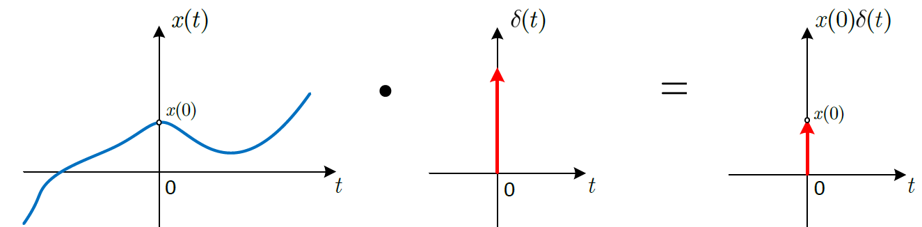

Εφαρμοσμένα Μαθηματικά για Μηχανικούς
HY215 - Εφαρμοσμένα Μαθηματικά για Μηχανικούς Πανεπιστήμιο Κρήτης, Τμήμα Επιστήμης Υπολογιστών
Σήματα
Η κρουστική συνάρτηση Δέλτα
Πολλαπλασιασμός σήματος με συνάρτηση Δέλτα
Αν πολλαπλασιάσουμε ένα συνεχές σήμα με μια συνάρτηση Δέλτα η οποία «ζει» τη χρονική στιγμή $t=t_{0}$ τότε ουσιαστικά αλλάζουμε το “εμβαδό” της συνάρτησης Δέλτα
$$x\left(t\right)δ\left(t−t_{0}\right)=x\left(t_{0}\right)δ(t−t_{0})$$
Ουσιαστικά η παραπάνω πράξη δειγματοληπτεί το σήμα $x\left(t\right)$ τη χρονική στιγμή $t_{0}$
Σχηματικά:

Slide 9
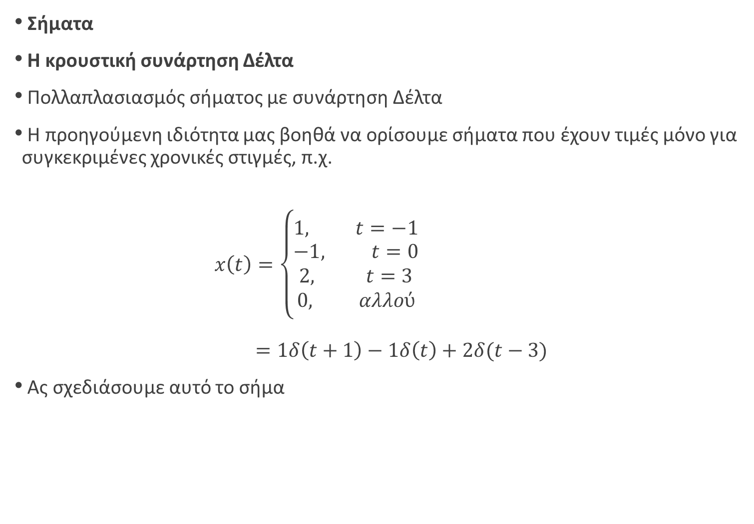
Εφαρμοσμένα Μαθηματικά για Μηχανικούς
HY215 - Εφαρμοσμένα Μαθηματικά για Μηχανικούς Πανεπιστήμιο Κρήτης, Τμήμα Επιστήμης Υπολογιστών
Σήματα
Η κρουστική συνάρτηση Δέλτα
Πολλαπλασιασμός σήματος με συνάρτηση Δέλτα
Η προηγούμενη ιδιότητα μας βοηθά να ορίσουμε σήματα που έχουν τιμές μόνο για συγκεκριμένες χρονικές στιγμές, π.χ.
$$x\left(t\right)=\left\{\begin{matrix}1, t=−1 \\ \begin{matrix}−1, t=0 \\ 2, t=3 \\ 0, αλλού\end{matrix}\end{matrix}\right. \\ =1δ\left(t+1\right)−1δ\left(t\right)+2δ(t−3)$$
Ας σχεδιάσουμε αυτό το σήμα

Slide 10
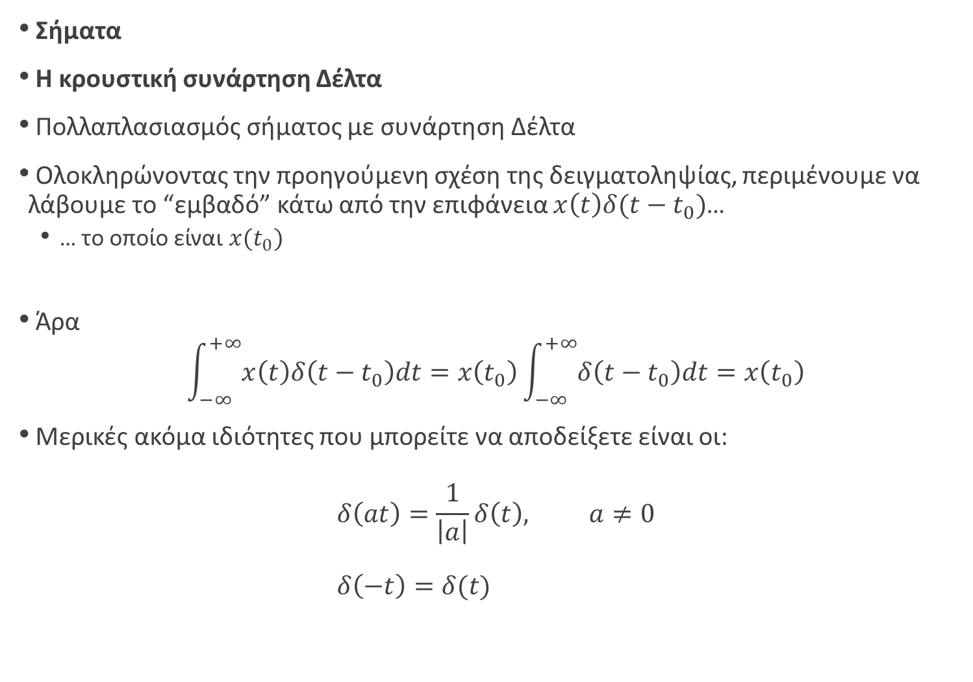
Εφαρμοσμένα Μαθηματικά για Μηχανικούς
HY215 - Εφαρμοσμένα Μαθηματικά για Μηχανικούς Πανεπιστήμιο Κρήτης, Τμήμα Επιστήμης Υπολογιστών
Σήματα
Η κρουστική συνάρτηση Δέλτα
Πολλαπλασιασμός σήματος με συνάρτηση Δέλτα
Ολοκληρώνοντας την προηγούμενη σχέση της δειγματοληψίας, περιμένουμε να λάβουμε το “εμβαδό” κάτω από την επιφάνεια $x\left(t\right)δ(t−t_{0})$…
  … το οποίο είναι $x(t_{0})$
Άρα
$$\int_{−∞ }^{+∞}{x\left(t\right)δ\left(t−t_{0}\right)dt}=x\left(t_{0}\right)\int_{−∞}^{+∞}{δ\left(t−t_{0}\right)dt}=x\left(t_{0}\right)$$
Μερικές ακόμα ιδιότητες που μπορείτε να αποδείξετε είναι οι:
$$δ\left(at\right)=\frac{1}{\left|a\right|}δ\left(t\right), a≠0 \\ δ\left(−t\right)=δ(t)$$

Slide 11
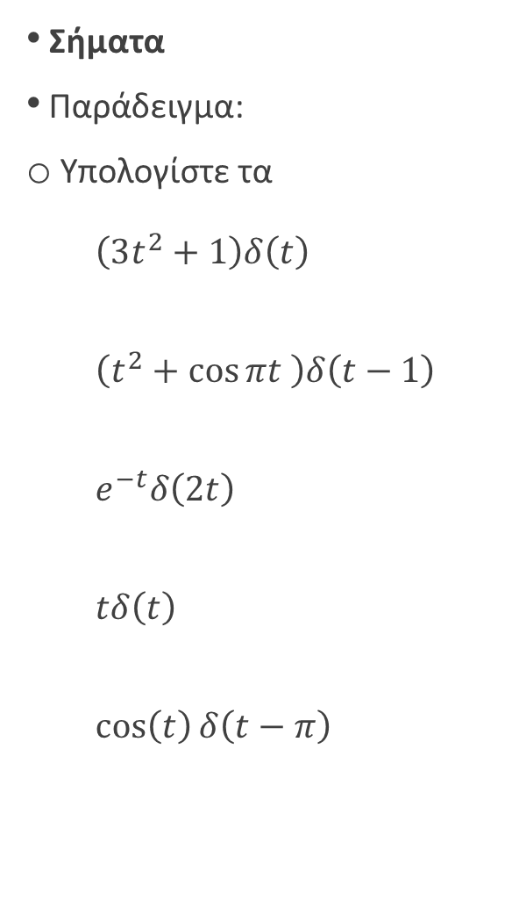
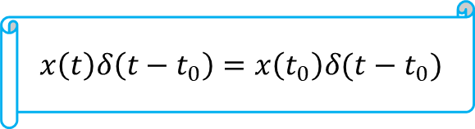
Εφαρμοσμένα Μαθηματικά για Μηχανικούς
HY215 - Εφαρμοσμένα Μαθηματικά για Μηχανικούς Πανεπιστήμιο Κρήτης, Τμήμα Επιστήμης Υπολογιστών
Σήματα
Παράδειγμα:
Υπολογίστε τα
$\left(3t^{2}+1\right)δ\left(t\right)$
$\left(t^{2}+\cos{πt }\right)δ\left(t−1\right)$
$e^{−t}δ\left(2t\right)$
$tδ\left(t\right)$
$\cos\left(t\right)δ\left(t−π\right)$
$$x\left(t\right)δ\left(t−t_{0}\right)=x\left(t_{0}\right)δ(t−t_{0})$$

Slide 12
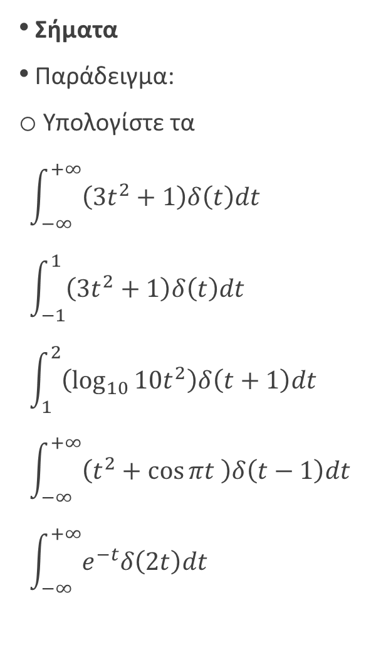
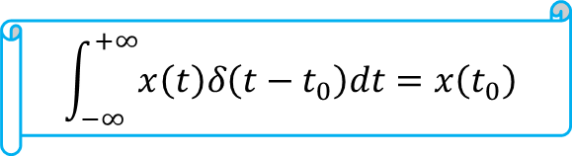
Εφαρμοσμένα Μαθηματικά για Μηχανικούς
HY215 - Εφαρμοσμένα Μαθηματικά για Μηχανικούς Πανεπιστήμιο Κρήτης, Τμήμα Επιστήμης Υπολογιστών
Σήματα
Παράδειγμα:
Υπολογίστε τα
$\int_{−∞}^{+∞}{\left(3t^{2}+1\right)δ\left(t\right)dt}$
$\int_{−1}^{1}{\left(3t^{2}+1\right)δ\left(t\right)dt}$
$\int_{1}^{2}{\left(\log_{10}{{10t}^{2}}\right)δ\left(t+1\right)dt}$
$\int_{−∞}^{+∞}{\left(t^{2}+\cos{πt }\right)δ\left(t−1\right)dt}$
$\int_{−∞}^{+∞}{e^{−t}δ\left(2t\right)dt}$
$$\int_{−∞ }^{+∞}{x\left(t\right)δ\left(t−t_{0}\right)dt}=x\left(t_{0}\right)$$
Ε.ΒΑ₃

Slide 13
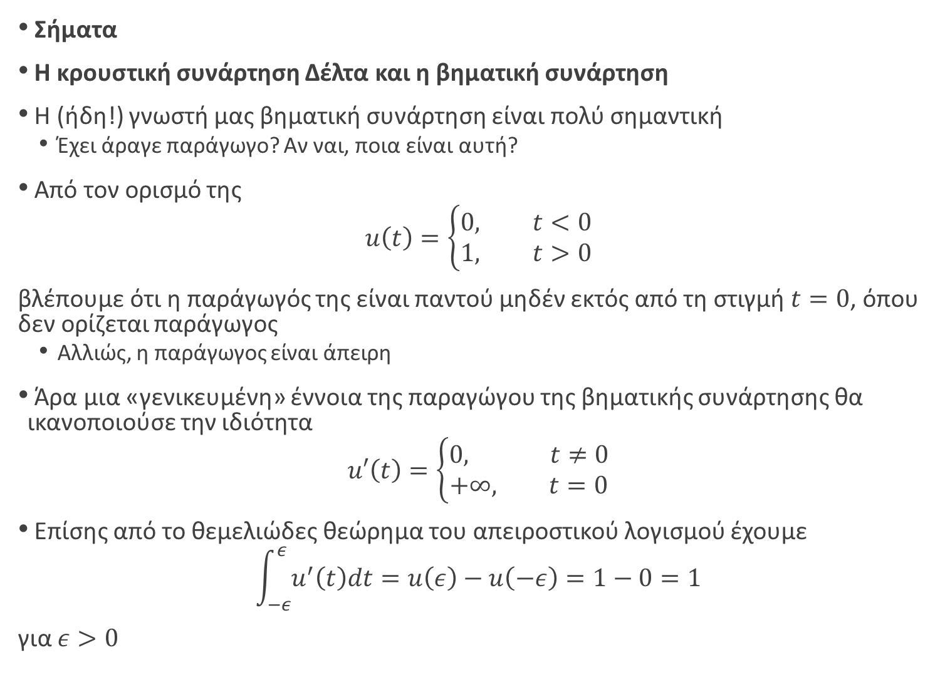
Εφαρμοσμένα Μαθηματικά για Μηχανικούς
HY215 - Εφαρμοσμένα Μαθηματικά για Μηχανικούς Πανεπιστήμιο Κρήτης, Τμήμα Επιστήμης Υπολογιστών
Σήματα
Η κρουστική συνάρτηση Δέλτα και η βηματική συνάρτηση
Η (ήδη!) γνωστή μας βηματική συνάρτηση είναι πολύ σημαντική
  Έχει άραγε παράγωγο? Αν ναι, ποια είναι αυτή?
Από τον ορισμό της
$$u\left(t\right)=\left\{\begin{matrix}0, t<0 \\ 1, t>0\end{matrix}\right.$$
βλέπουμε ότι η παράγωγός της είναι παντού μηδέν εκτός από τη στιγμή $t=0$, όπου δεν ορίζεται παράγωγος
  Αλλιώς, η παράγωγος είναι άπειρη
Άρα μια «γενικευμένη» έννοια της παραγώγου της βηματικής συνάρτησης θα ικανοποιούσε την ιδιότητα
$$u′\left(t\right)=\left\{\begin{matrix}0, t≠0 \\ +∞, t=0\end{matrix}\right.$$
Επίσης από το θεμελιώδες θεώρημα του απειροστικού λογισμού έχουμε
$$\int_{−ε}^{ε}{u^{′}\left(t\right)dt}=u\left(ε\right)−u\left(−ε\right)=1−0=1$$
για $ε>0$

Slide 14
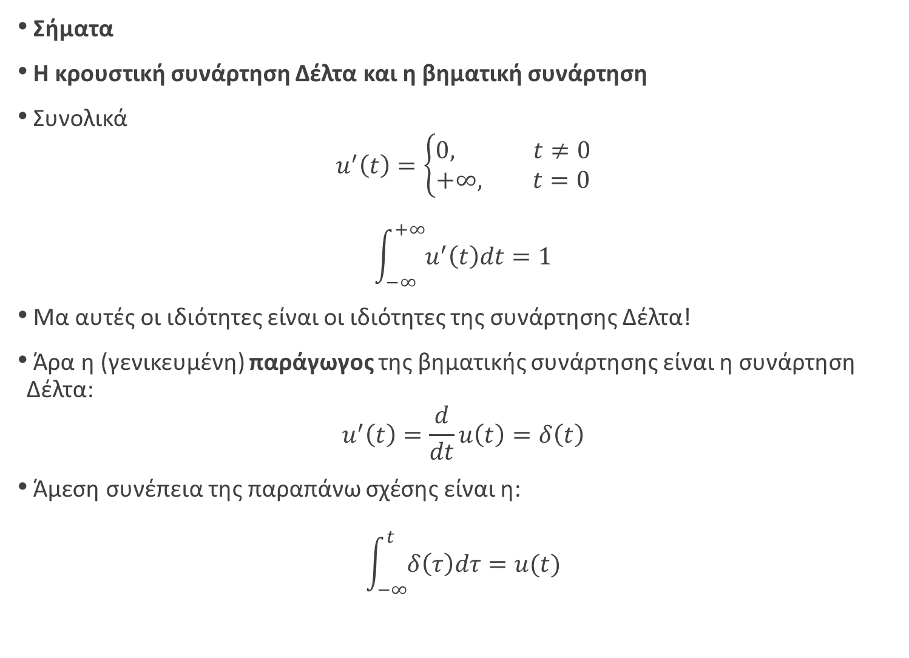
Εφαρμοσμένα Μαθηματικά για Μηχανικούς
HY215 - Εφαρμοσμένα Μαθηματικά για Μηχανικούς Πανεπιστήμιο Κρήτης, Τμήμα Επιστήμης Υπολογιστών
Σήματα
Η κρουστική συνάρτηση Δέλτα και η βηματική συνάρτηση
Συνολικά
$$u^{′}\left(t\right)=\left\{\begin{matrix}0, t≠0 \\ +∞, t=0\end{matrix}\right.$$
$$\int_{−∞}^{+∞}{u^{′}\left(t\right)dt}=1$$
Μα αυτές οι ιδιότητες είναι οι ιδιότητες της συνάρτησης Δέλτα!
Άρα η (γενικευμένη) παράγωγος της βηματικής συνάρτησης είναι η συνάρτηση Δέλτα:
$$u^{′}\left(t\right)=\frac{d}{dt}u\left(t\right)=δ\left(t\right)$$
Άμεση συνέπεια της παραπάνω σχέσης είναι η:
$$\int_{−∞}^{t}{δ\left(τ\right)dτ}=u(t)$$

Slide 15
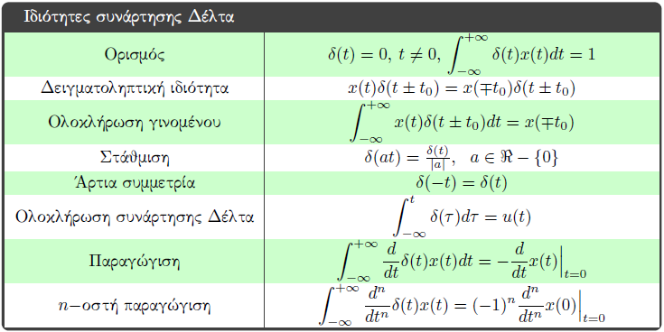
Εφαρμοσμένα Μαθηματικά για Μηχανικούς
HY215 - Εφαρμοσμένα Μαθηματικά για Μηχανικούς Πανεπιστήμιο Κρήτης, Τμήμα Επιστήμης Υπολογιστών
Σήματα
Η κρουστική συνάρτηση Δέλτα
Σύνοψη:

Slide 16
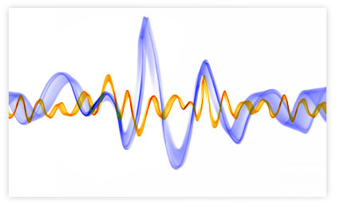
Εφαρμοσμένα Μαθηματικά για Μηχανικούς
HY215 - Εφαρμοσμένα Μαθηματικά για Μηχανικούς Πανεπιστήμιο Κρήτης, Τμήμα Επιστήμης Υπολογιστών
ΤΕΛΟΣ ΔΙΑΛΕΞΗΣ

Slide 17
E.BA.
AM: 3261
AM: 3918
AM: 3852
AM: 4000

